Slide 1




改进蝙蝠算法及其在农用无人机 路径规划的应用研究
陈海强 201430290503
指导老师：吕石磊

Slide 2
01
研究背景
针对国内外无人机市场和智能计算算法的综合论述，体现课题的创新性和价值。
02
对蝙蝠算法进行改进
对传统的BA算法加入早熟机制、变异机制和步长限制的改进，从而提出IHBA算法。
03
IHBA仿真结果及分析
目录
利用12个基准测试函数，对IHBA、BA、PSO、FSABA、ABA等进行50次测试，并且进行曲线图绘制，综合分析改进蝙蝠算法（IHBA）的优越性。
CONTENT
04
无人机航迹数学模型
利用三维和二维建模的形式构建山地环境模型
05
基于改进蝙蝠算法的无人机航迹规划
将IHBA算法应用于构建成的山地模型，并制作用户界面软件，将传统BA算法作为对照。
06
改进的蝙蝠算法的无人机航迹规划的仿真结果及分析
将IHBA算法与BA算法进行数学模型的求解，分析求解后的数据

Slide 3
所做工作和课题难点

Slide 4
改进蝙蝠算法（IHBA）及其验证测试
01
早熟机制
02
变异机制
03
步长限制机制

Slide 5
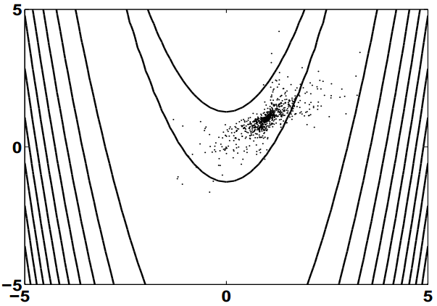
01
早熟机制

Slide 6
02
变异机制
确认早熟之后，蝙蝠群体进行变异的操作。使陷入局部最优的蝙蝠群体“震荡”，使其脱离局部最优
03
步长限制机制
改进蝙蝠个体的搜索步长，使蝙蝠群体早期收敛迅速，晚期收敛缓慢，对数学模型求解的精度更加精确。

Slide 7
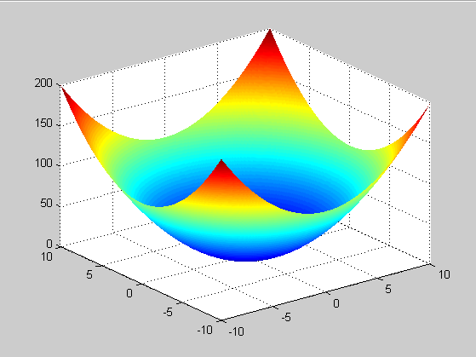
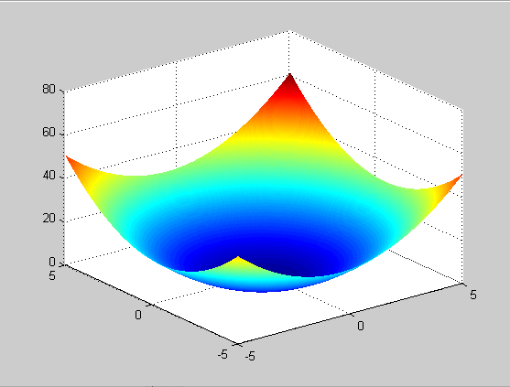
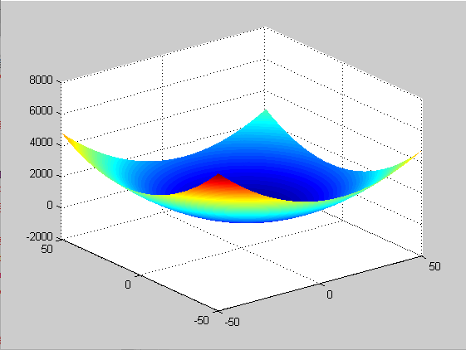
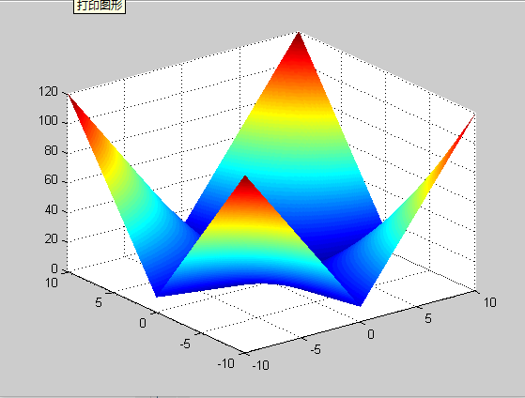
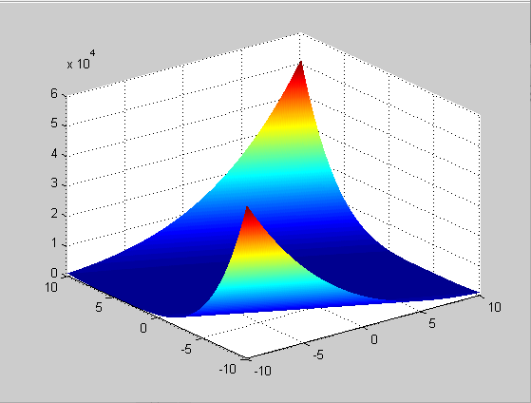
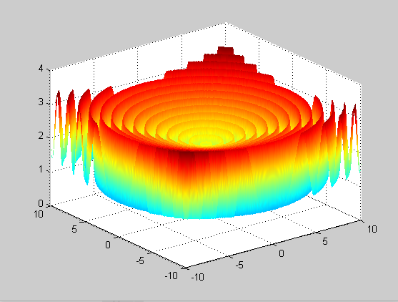
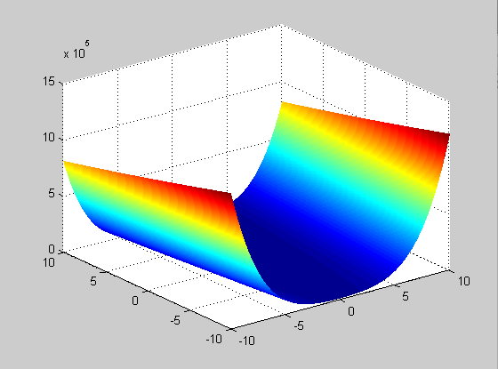
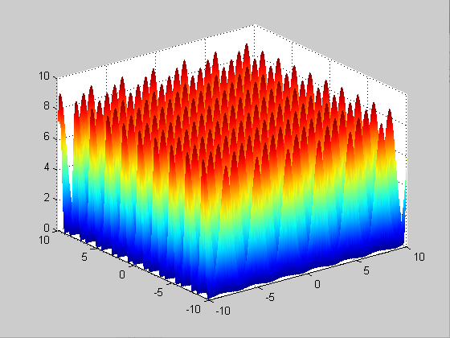
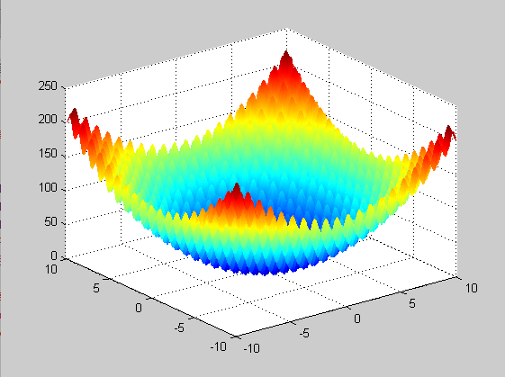
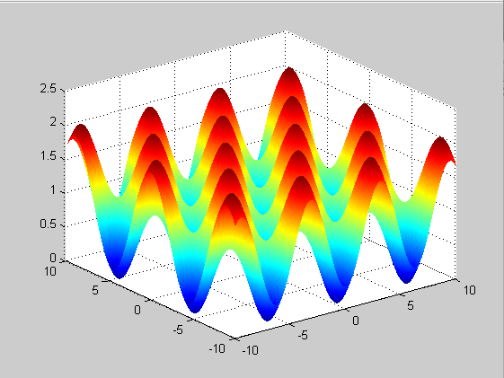
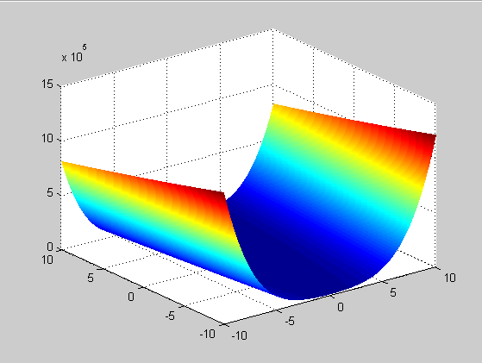
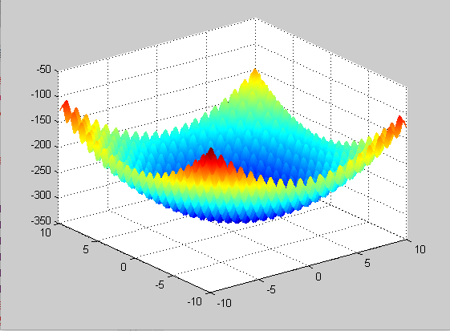
12个基准函数测试

Slide 8
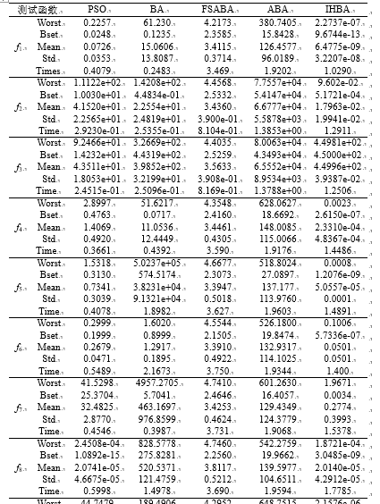
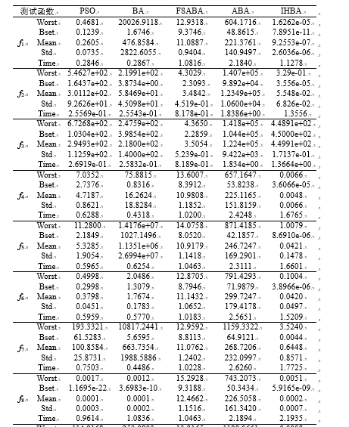
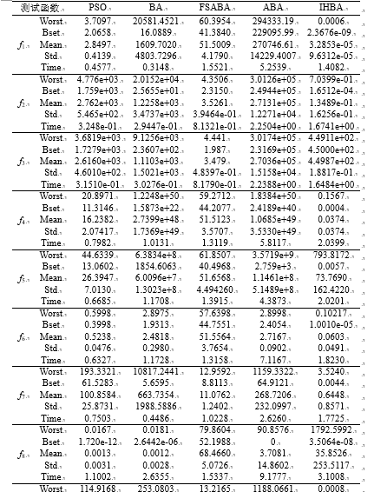
IHBA与PSO，BA，FSABA，ABA等对12个测试函数的部分测试数据
30维数据
50维数据
100维数据

Slide 9
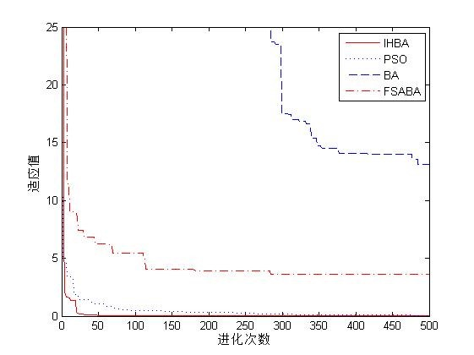
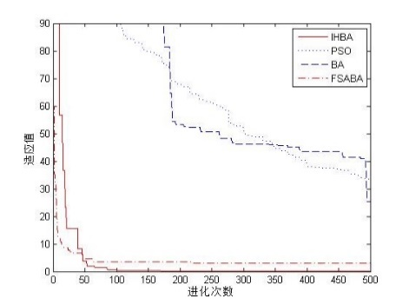
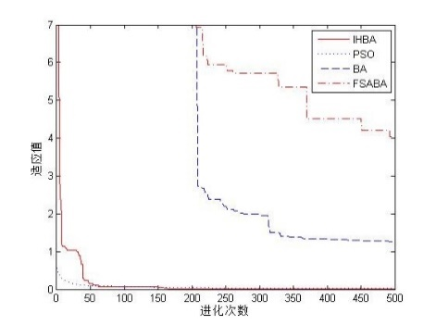
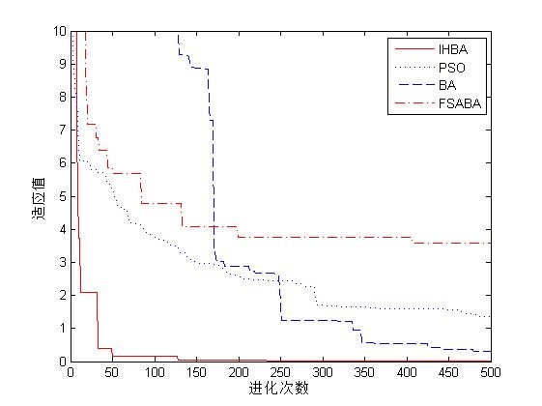
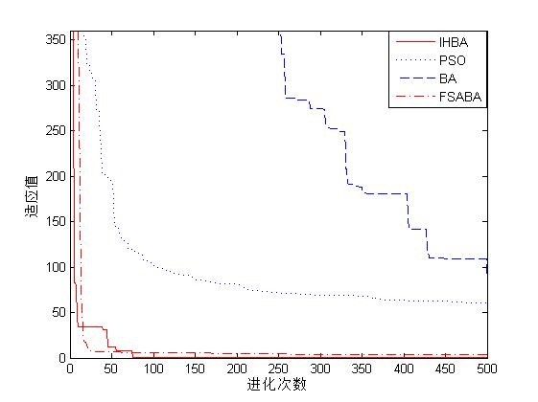
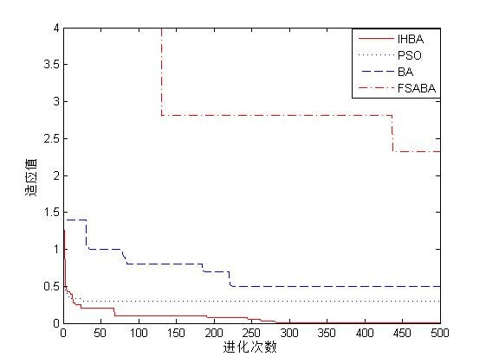
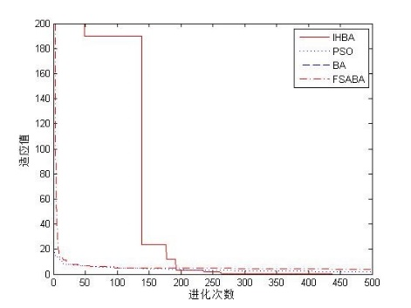
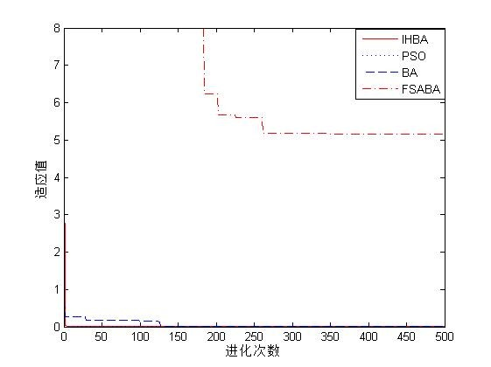
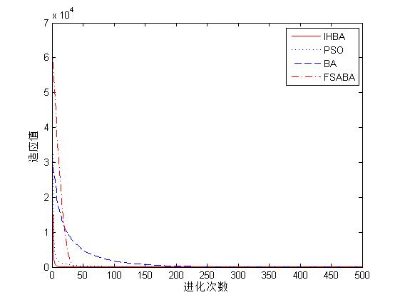
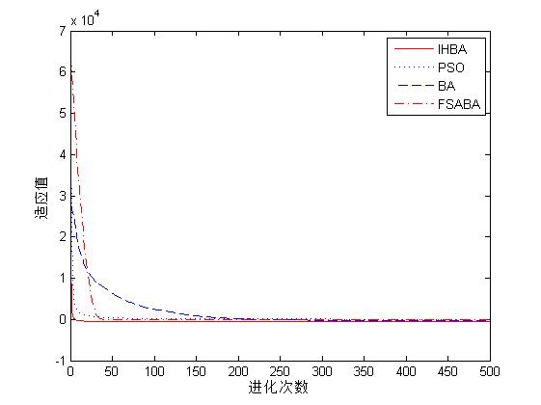
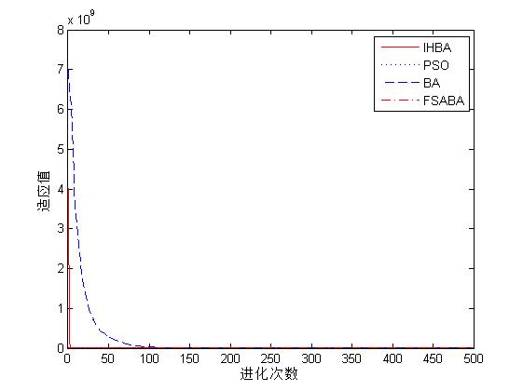
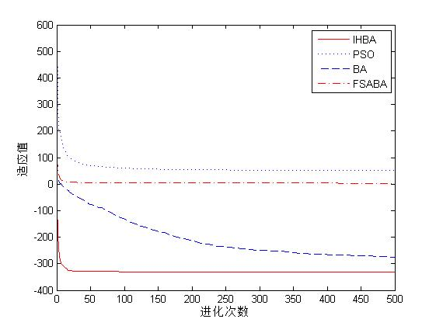
测试曲线图比较

Slide 10
山地数学模型的构建
山地数学模型构建需要遵守的两条原则：
1、山峰的位置随机，模拟自然环境。
2、山峰的大小随机。

Slide 11
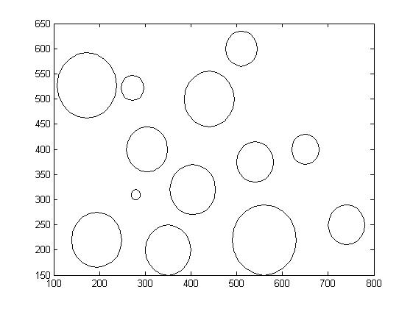
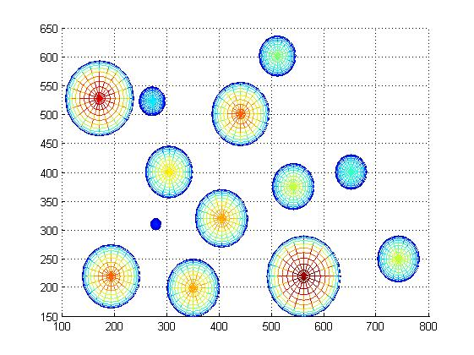
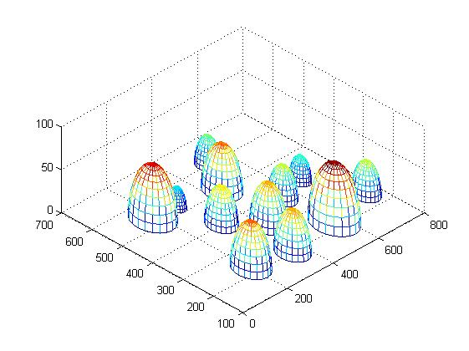
山地数学模型二维和三维的构建
二维截面图
三维截面图
三维俯视图

Slide 12

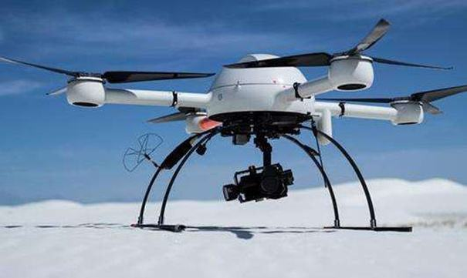
改进的蝙蝠算法在农用无人机路径
规划应用
环境：山地模型
=

Slide 13
不合格坐标路径
合格坐标路径

Slide 14
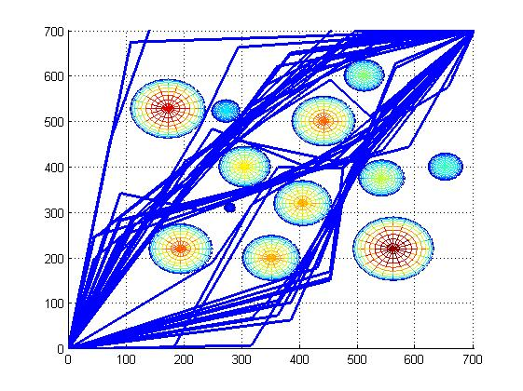
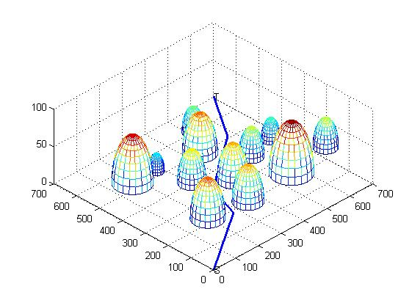
IHBA在无人机规划航线中的测试图像
蝙蝠飞过的路径
蝙蝠个体的最优路径

Slide 15
界面软件（GUI）设计
01
算法启动和画图
02
保存相关的实验数据

Slide 16
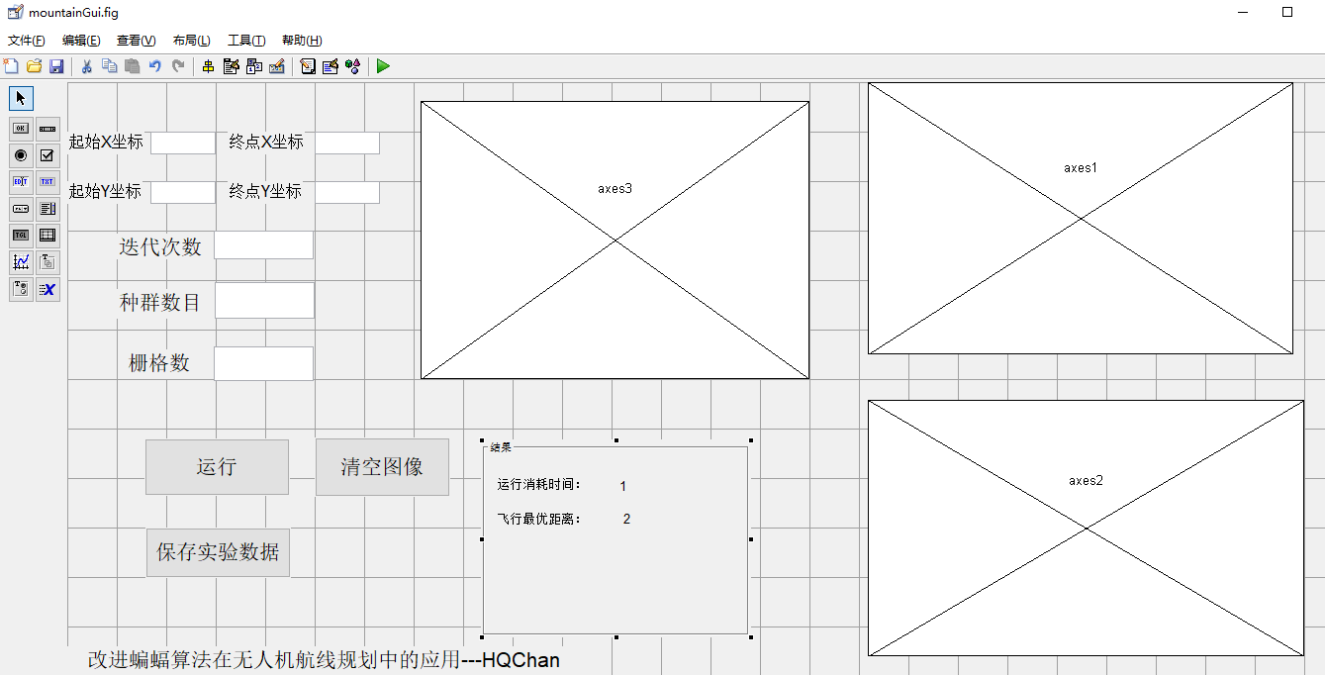
GUI的设计界面

Slide 17
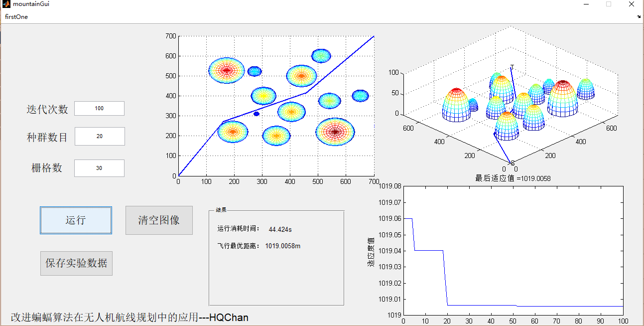
GUI的运行结果

Slide 18
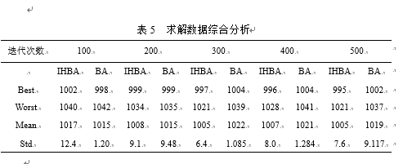
路径规划的算法对比（IHBA与BA）
IHBA
BA

Slide 19
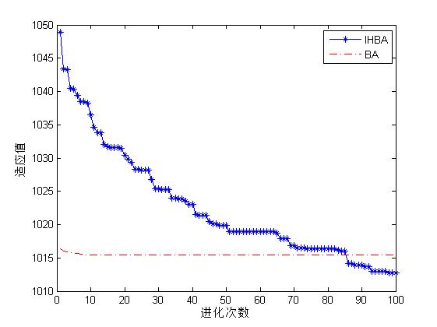
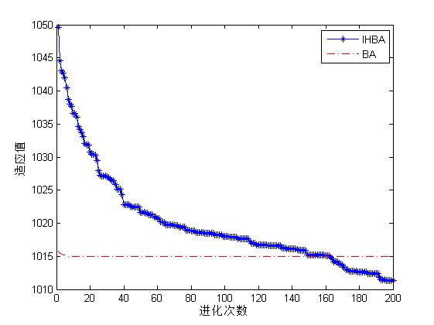
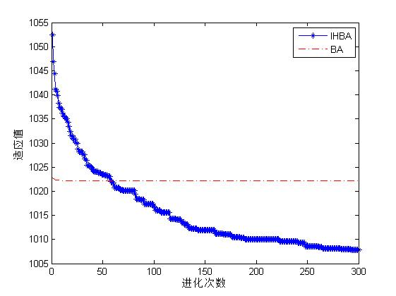
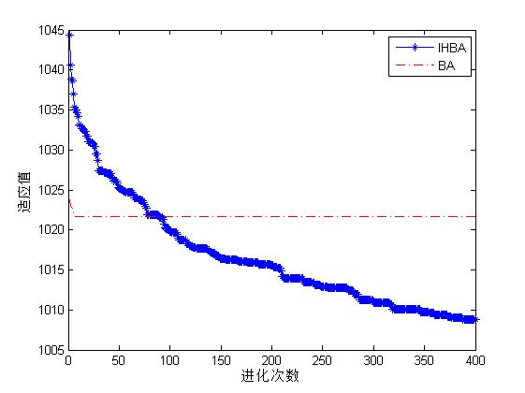
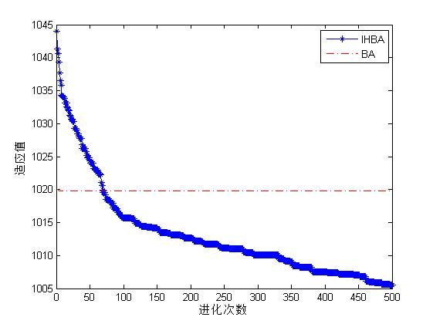
路径规划算法的寻优曲线图对比（IHBA与BA）

Slide 20
谢谢

